Slide 1

КРАЕВОЕ ГОСУДАРСТВЕННОЕ БЮДЖЕТНОЕ ПРОФЕССИОНАЛЬНОЕ ОБРАЗОВАТЕЛЬНОЕ УЧРЕЖДЕНИЕ «АЧИНСКИЙ ТОРГОВО – ЭКОНОМИЧЕСКИЙ ТЕХНИКУМ»
Исследовательская работа
«Утюг - от каменного века до наших дней»
Выполнили: Алеевская Арина
студентка группы 1МПр-9-25
Руководитель: Кураленко М.В.
Ачинск, 2025

Slide 2
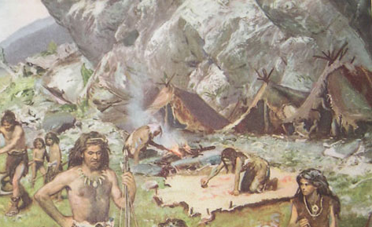
Каменный век
Древние люди гладили свои шкуры специальной отполированной костью убитого мамонта или плоским, тяжелым камнем. На ровной поверхности расстилали одежду, сверху придавливали камнем и так оставляли на некоторое время

Slide 3
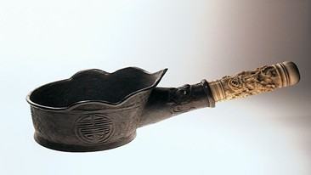
Чугунная жаровня

Slide 4
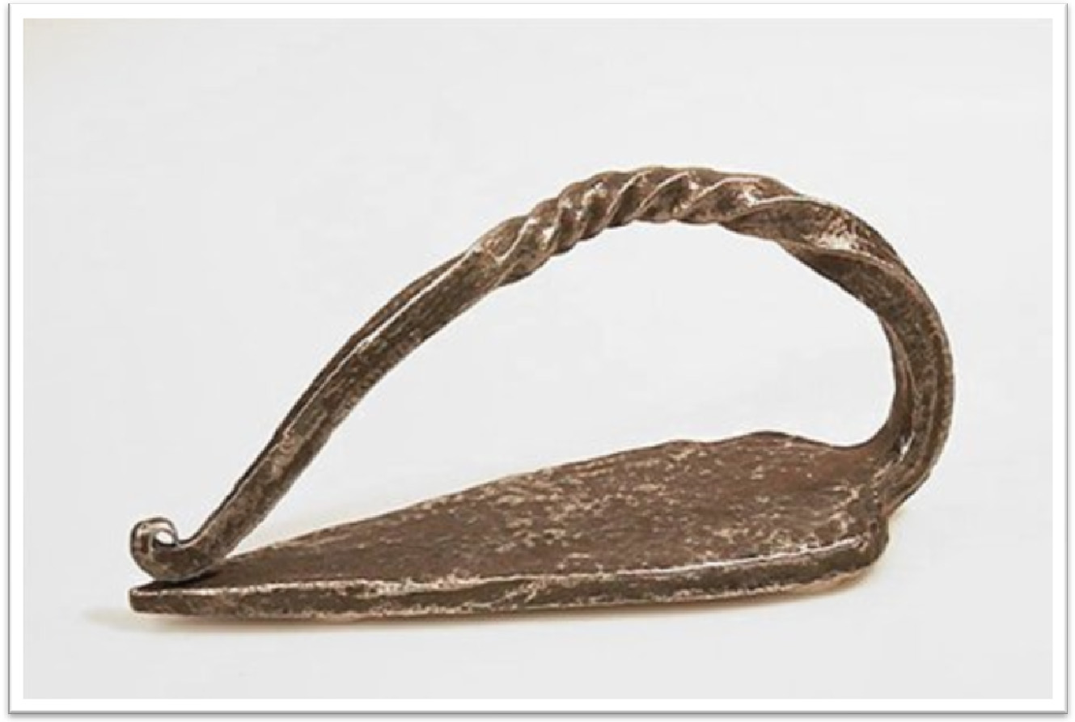
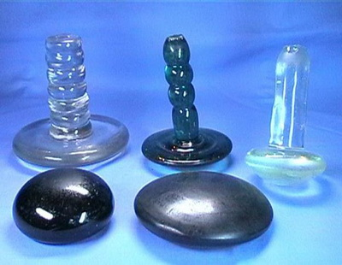
Гавки и стеклянные шары с горячей водой

Slide 5
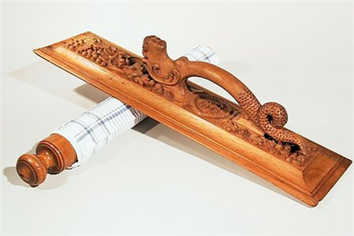
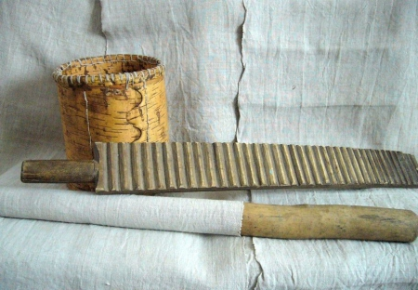
На Руси для борьбы со складками использовали рубель

Slide 6
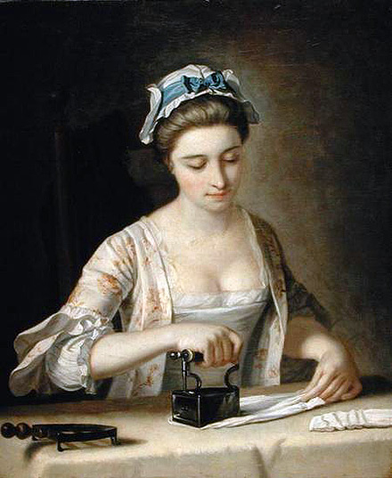
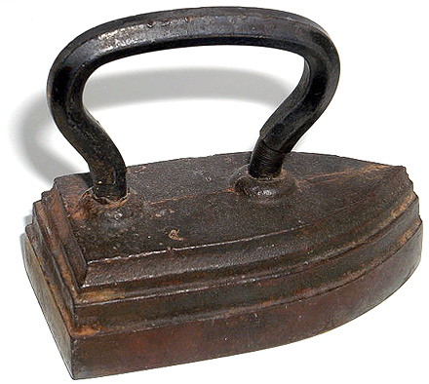
Цельнолитые утюги
Чугунный утюг накаливался на углях. Вес такого утюга был равен 10 килограммам
Для проглаживания тонких тканей и мелких деталей одежды — манжет, воротничков, кружев — пользовались маленькими утюжками, размером с пол-ладони

Slide 7
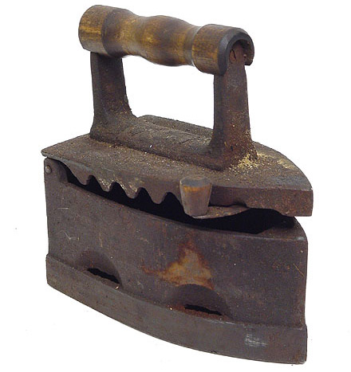
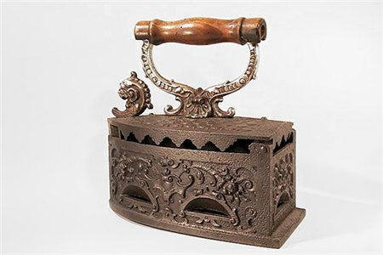
Угольные утюги
.
Разогревался раскаленными березовыми углями. Главный недостаток - он пачкал одежду, дымил, искры вылетали и прожигали одежду

Slide 8
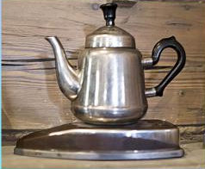
ЧАЙНИК - УТЮГ
Водяной утюг, придуманный новгородским умельцем

Slide 9
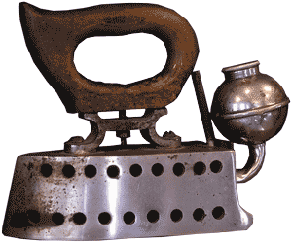
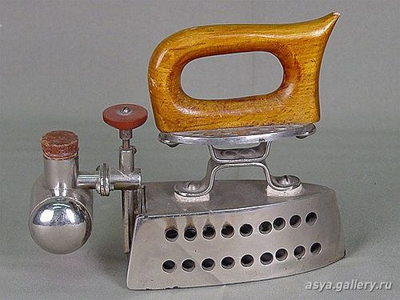
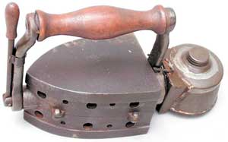
СПИРТОВЫЕ УТЮГИ - удобные, но очень дорогие. За 1 утюг можно было купить корову или отару овец

Slide 10
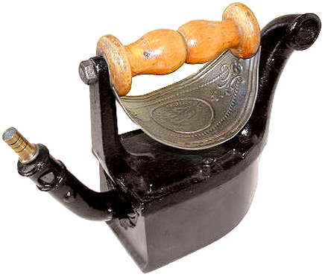
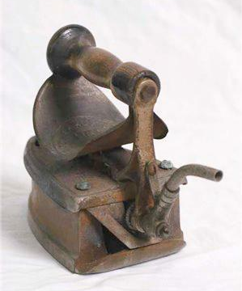
ГАЗОВЫЕ УТЮГИ
В 19 веке на улицах распространялось газовое освещение.
Среди богатого населения самым модным стал газовый утюг, которые нагревался газом. На крышке такого утюга располагался насос, по нему газ из баллона попадал в горелку. Главный недостаток – взрывы, пожары и жертвы

Slide 11
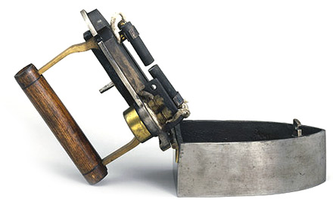
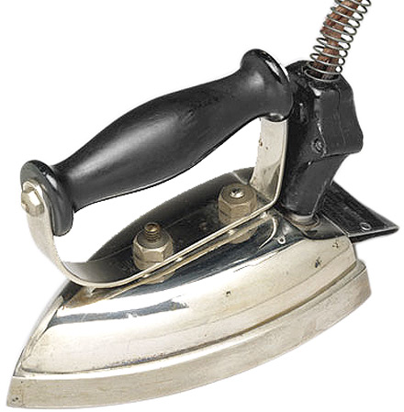
Днем рождения электрического утюга можно считать 6 июня 1882 года. Американец Генри Сили запатентовал изобретенный им электрический утюг
В 1903 году изобретатель Эрл Ричардсон демонстрировал свое изобретение - облегченный утюг с электрическим нагревом. Нагревателем в нем стала электрическая спираль, размещенная внутри

Slide 12
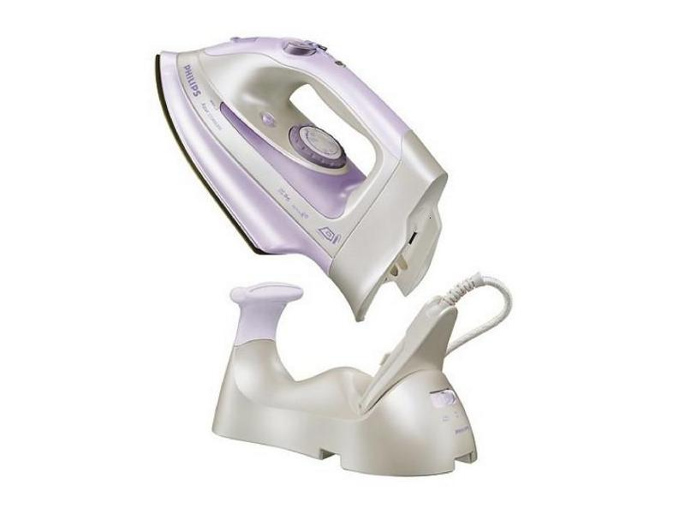
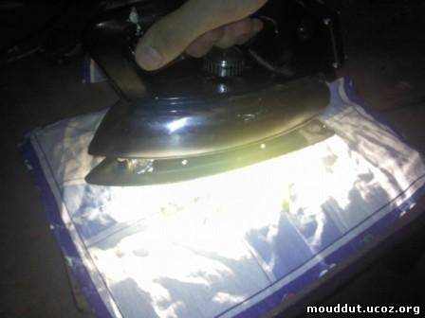
Утюг без шнура
Световой утюг

Slide 13
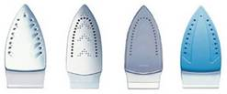
- Подошва из алюминия; - Подошва из нержавеющей стали; - Подошва из керамики и металлокерамики; - Подошва из тефлона, титана и стеклокерамики

Slide 14
РУБЕЛЬ

Slide 15
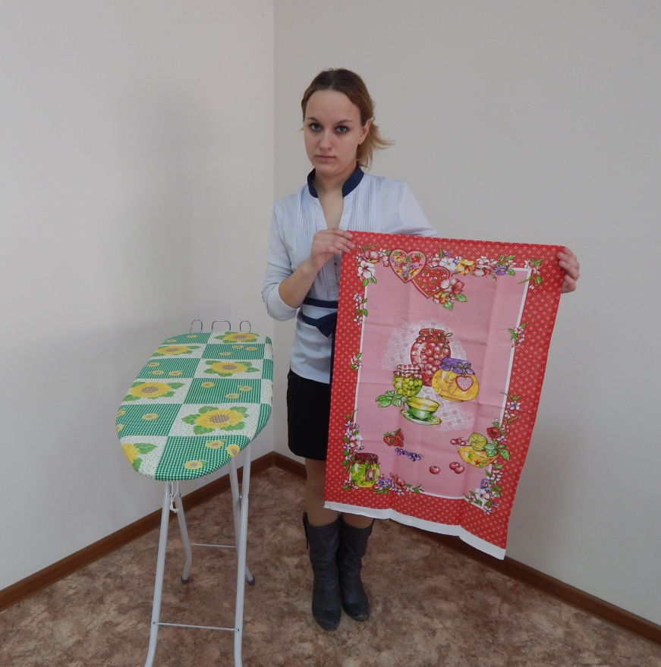
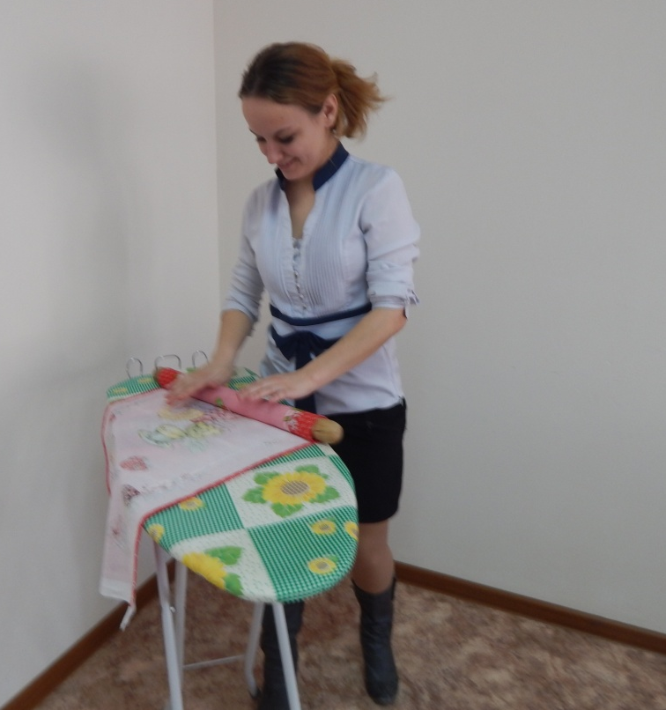

Slide 16
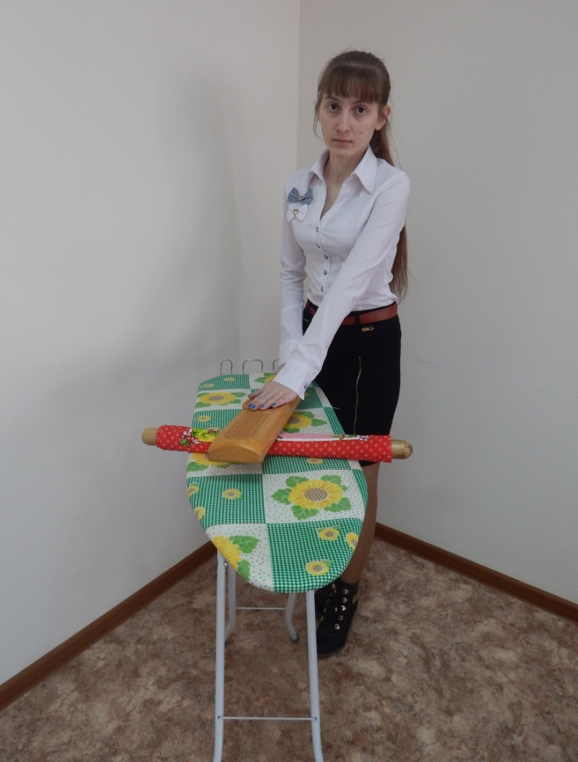
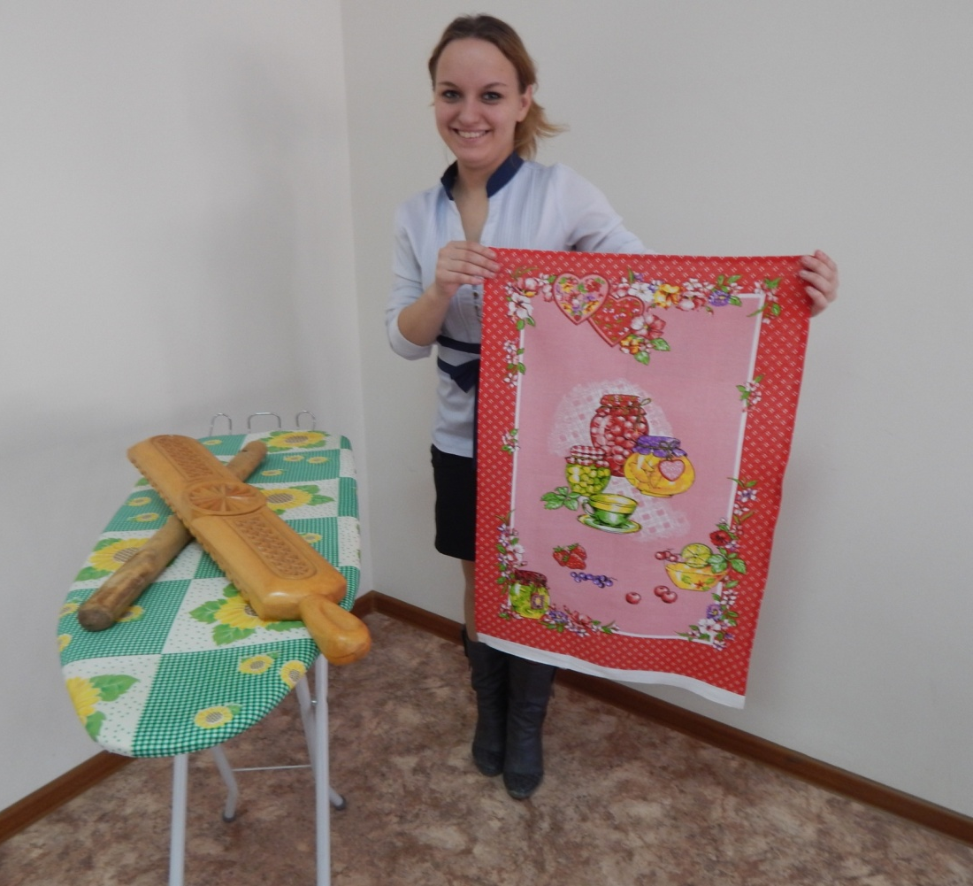

Slide 17
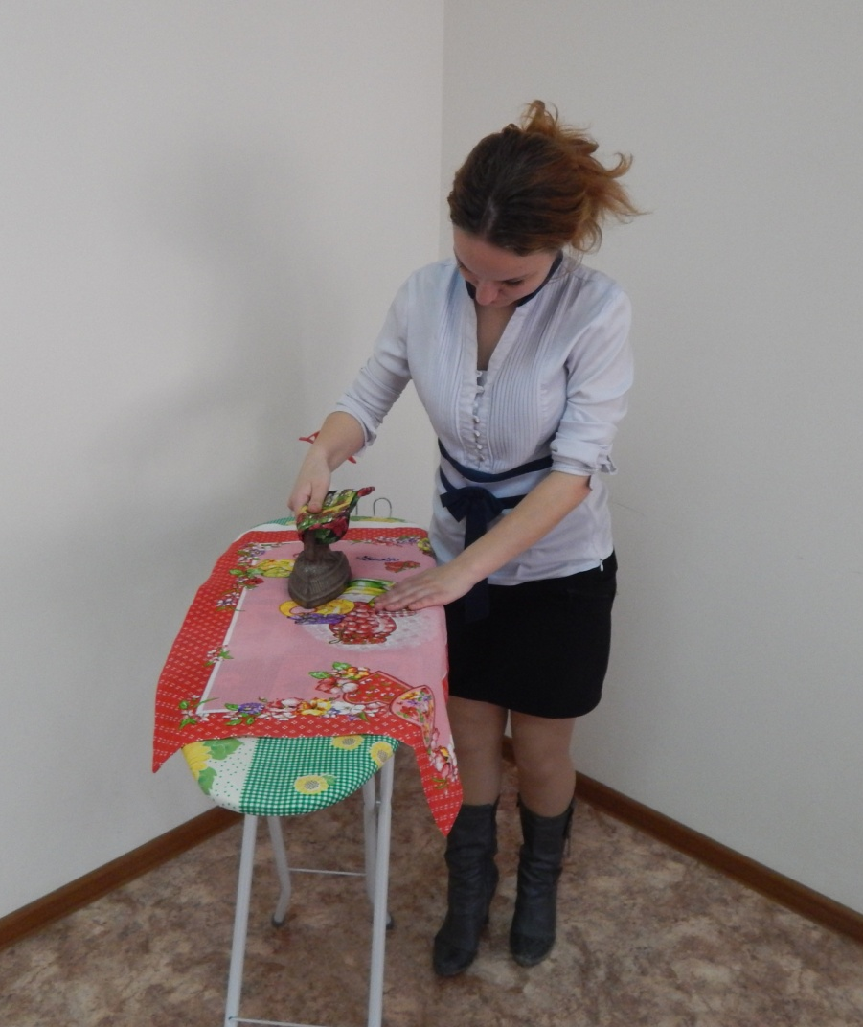
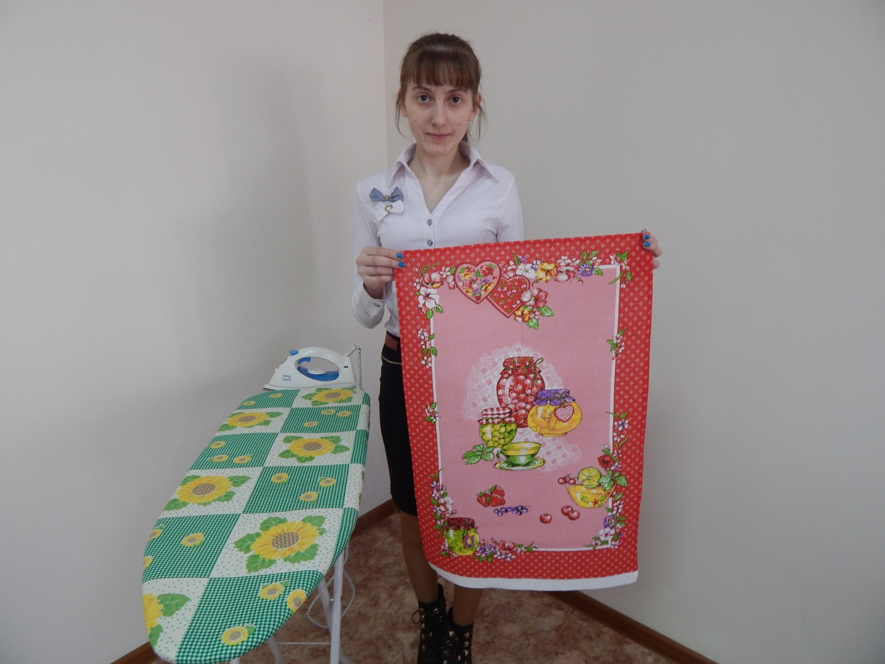

Slide 18
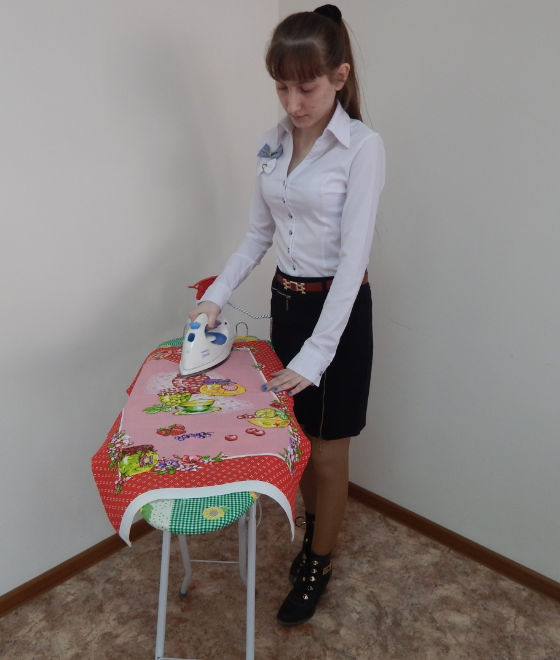
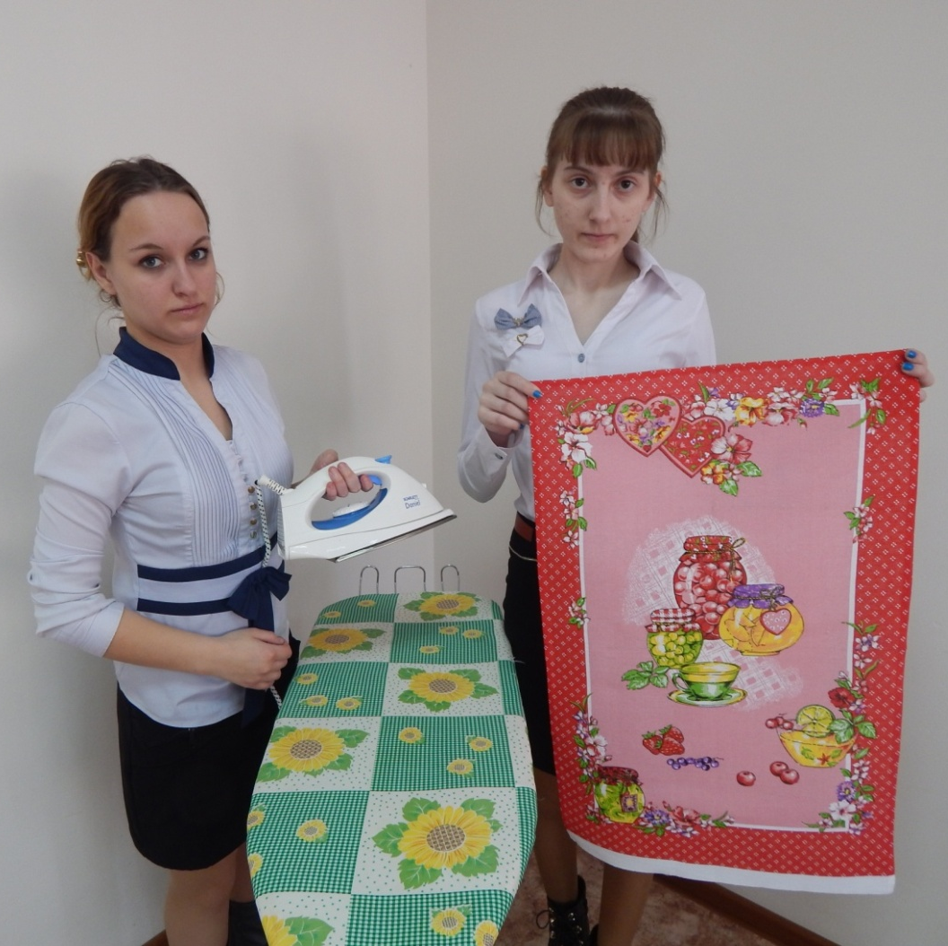

Slide 19
Гипотеза:
Время бежит и диктует свои условия, с каждым годом гладильное оборудование для влажно-тепловой обработки изделий исправляет недостатки прошлых лет и совершенствуется, а наш труд облегчается

Slide 20
СПАСИБО ЗА ВНИМАНИЕ

